Slide 1
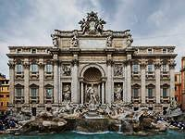
Тема: Реконструкция гражданских зданий. Реконструкция промышленных объектов Цель: Познакомиться с особенностями проектирования зданий и сооружений в условиях реконструкции Задача: Изучение материала по теме 2.14. «Проектирование и строительство зданий в условиях реконструкции» План: 1. Реконструкция гражданских зданий. 2 Реконструкция промышленных объектов..
по МДК 01.05 «Конструкции зданий и сооружений с элементами статики» спец.07.01.02 «Архитектура»
Преподаватель: Гамзина И.В.

Slide 2
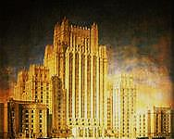
1. Реконструкция гражданских зданий
Реконструкция зданий различного назначения
— это особый, наиболее сложный и трудоемкий вид строительных работ, отличающийся большим разнообразием проектных решений и используемых технологий. Специфика и сложность этих работ заключается:
а) в необходимости осуществлять переустройство зданий, построенных в разное время и имеющих
свои конструктивные особенности;
б) в обязательном учете технического
состояния здания, выявляемого в процессе обследования;
в) в комплексном характере решения
технических, экономических, социальных и экологических задач.

Slide 3
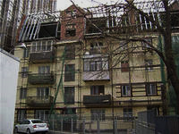
Необходимость расширения объема работ по переустройству жилых, общественных и производственных зданий в России является следствием их неоправданно быстрого морального и физического старения и выбывания из эксплуатации. Основная причина — несвоевременное выполнение плановых ремонтов и нарушения правил эксплуатации.

Slide 4
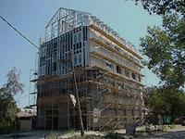
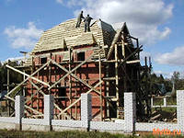
Реконструкция предполагает переустройство здания с изменением строительного объема, назначения, внешнего вида. Здание может надстраиваться, менять конфигурацию в плане. При реконструкции помимо работ по капитальному ремонту необходимо выполнение и комплекса работ, связанных с новым строительством.

Slide 5
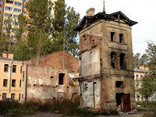
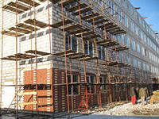
Нормативные и фактические сроки эксплуатации зданий
Срок службы — это календарная продолжительность функционирования конструктивных элементов и здания в целом, при условии осуществления мероприятий технического обслуживания и ремонта. Нормативный срок службы здания определяется преобладанием в нем тех или иных конструктивных элементов, имеющих различные сроки службы:
фундаменты бетонные................................ 100—125 лет
стены кирпичные и крупнопанельные............. 125 лет
перекрытия железобетонные........................ 100—125 лет
перекрытия деревянные.......................................... 60 лет
полы из керамической плитки............................... 80 лет
полы паркетные....................................................... 50 лет
полы дощатые................................................... 30—40 лет
деревянные стропила и обрешетка....................... 50 лет
кровля из керамической черепицы....................... 80 лет
кровля из асбестоцементных листов.................... 30 лет
окна и двери в наружных стенах.......................... 40 лет
элементы систем инженерного оборудования
(вентили, задвижки, трубы и пр.)................... 10—20 лет

Slide 6
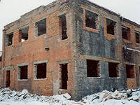
На практике срок службы (долговечность) здания определяется в зависимости от его капитальности.
1группа-здания каменные особо-капитальные- срок службы 150лет
2группа- капитальные – срок службы 125лет
3группа-обыкновенные –срок службы 100лет
4группа- деревянные –срок службы 50лет
5группа - каркасно-щитовые-срок службы 30лет
Под физическим (материальным, техническим) износом конструктивного элемента или здания понимается утрата первоначальных технических свойств под воздействием различных факторов. С течением времени происходит снижение прочности материалов, устойчивости конструктивных элементов, ухудшаются тепло- и звукоизоляционные, водо- и воздухопроницаемые качества ограждающих конструкций, стираются, ржавеют отдельные элементы.

Slide 7
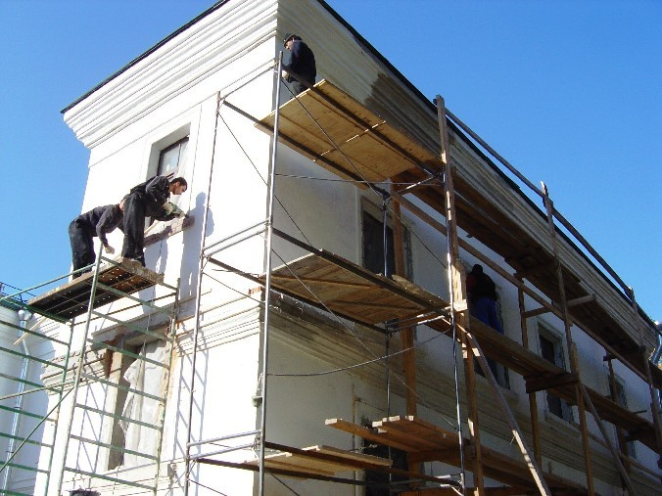
Моральный износ следует понимать как несоответствие здания его функциональному назначению, возникающее вследствие меняющихся социальных запросов. Применительно к жилым зданиям речь идет о несоответствии архитектурно-планировочных решений современным требованиям, о переуплотненности застройки, о недостаточном уровне благоустройства и озеленения территории, об устаревшем инженерном оборудовании.

Slide 8
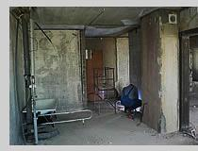
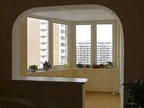
Социальные задачи реконструкции заключаются в улучшении и постепенном выравнивании условий жизни населения в старых и новых городских районах.
Функциональные задачи заключаются в повышении эксплуатационных характеристик зданий , обеспечивающих снижение теплопотерь , расхода энергоносителей, вибро- и акустических воздействий на жилые помещения, а также обеспечение условий комфортного проживания.

Slide 9

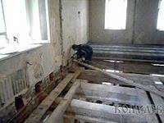
.
Конструктивные задачи заключаются
1.Если без изменения строительного объема, то заменой перекрытий, кровельной части и других конструктивных элементов.
2.Если с изменением строительного объема зданий, то устройством пристройки объемов; надстройки несколькими этажами, пристройки дополнительных объемов с изменением габаритов здания в плане и т.д.

Slide 10
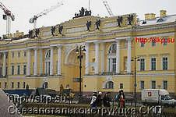
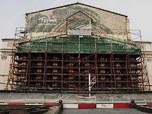
Композиционные задачи заключаются в том, что здание должно сохранять архитектурный облик , вписываться в окружающий городской ландшафт

Slide 11
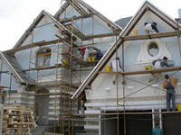
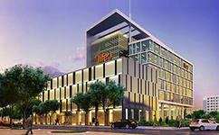
Реконструкция жилых зданий является одним из важных направлений решения жилищной проблемы. Она позволяет не только продлить жизненный цикл, но и существенно улучшить качество жилища, ликвидировать коммунальное заселение, оснастить дома современным инженерным оборудованием, улучшить архитектурную выразительность зданий, повысить их энергоэффективность, эксплуатационную надежность и долговечность.

Slide 12
2 Реконструкция промышленных объектов Расширение действующих предприятий - строительство по измененному (относительно первоначального варианта) проекту вторых и последующих очередей действующего предприятия, дополнительных производственных комплексов и производств, сооружение новых, а также расширение существующих цехов основного производственного назначения со строительством новых или расширением действующих вспомогательных и обслуживающих производств, хозяйств и коммуникаций на территории действующего предприятия. Расширение действующего предприятия проводится в целях увеличения его производственной мощности, совершенствования технологии производства и улучшения технико-экономических показателей (ТЭП) предприятия. Реконструкция действующего предприятия - это переоборудование и переустройство производства, с заменой морально устаревшего и физически изношенного оборудования с целью увеличения объема производства на базе новой, более современной технологии, расширения ассортимента или повышения качества продукции, а также улучшения других ТЭП с меньшими затратами и в более короткие сроки, чем при строительстве новых или расширении действующих предприятий.

Slide 13
Реконструкция действующего предприятия осуществляется и с целью изменения профиля предприятия и выпуска новой продукции на существующих производственных площадях. К реконструкции действующего предприятия относится также строительство новых цехов и объектов той же мощности, взамен ликвидируемых цехов и объектов того же назначения, дальнейшая эксплуатация которых по техническим и экономическим причинам признана нецелесообразной. При реконструкции действующих предприятий возможно строительство новых и расширение действующих объектов только вспомогательного и обслуживающего назначения, а также реконструкция существующих корпусов основного назначения: изменение объемно-планировочных параметров помещений или всего здания, замена или усиление несущих конструкций, восстановление надлежащих эксплуатационных параметров конструкции.

Slide 14
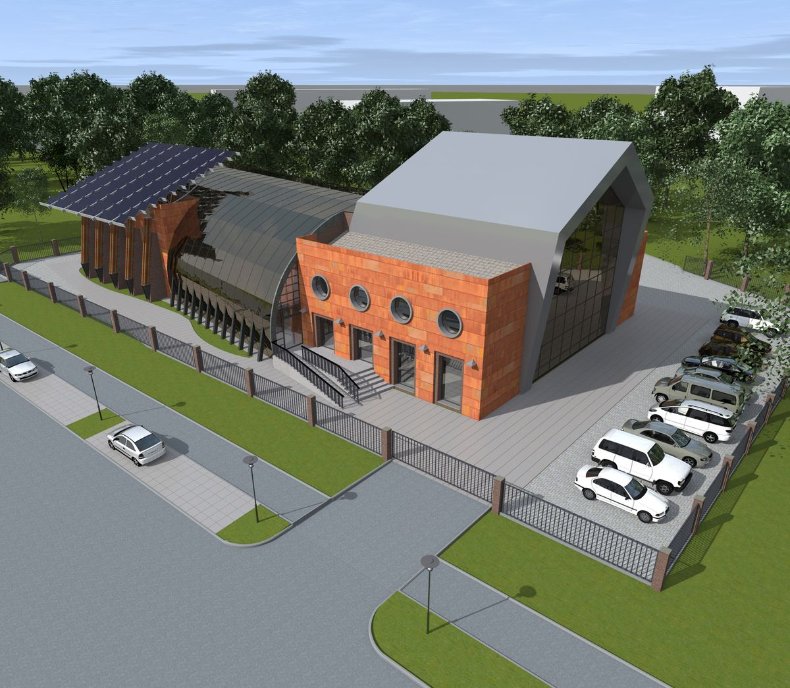
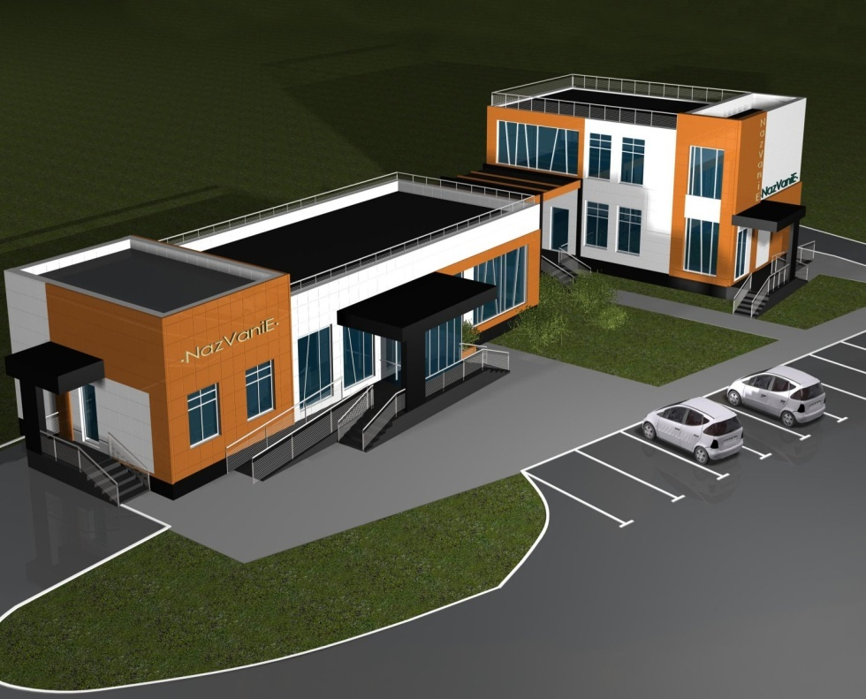
Техническое перевооружение действующих предприятий - осуществление комплекса мероприятий по доведению до современных требований технического уровня отдельных участков и всего производства (внедрение новой техники и технологии, механизация и автоматизация, модернизация и замена устаревшего и физически изношенного оборудования, улучшение организации и структуры производства и общезаводского хозяйства и т. д.) для обеспечения прироста продукции, улучшения ее качества, повышения производительности и улучшения условий труда, других показателей работы предприятия.

Slide 15
Вопросы самоконтроля: 1. Реконструкция жилых зданий 2. Реконструкция общественных зданий 3. Реконструкция промышленных зданий Литература:
1. Строительство, реконструкция, капитальный ремонт объектов капитального строительства. Нормативные документы по строительству зданий и сооружений. Жилые, общественные и производственные здания и сооружения [Электронный ресурс]: сборник нормативных актов и документов/ — Электрон. текстовые данные.— Саратов: Ай Пи Эр Медиа, 2015.— 500 c.— Режим доступа: http://www.iprbookshop.ru/30231.html.— ЭБС «IPRbooks»

